Slide 1
Bükreş Ticaret Müşavirliği
Mehmet Naci AKDOĞAN
Ticaret Uzmanı
31.03.2026

Slide 2
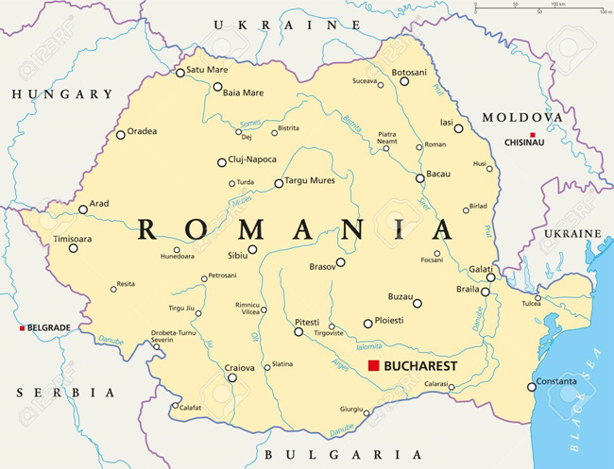
GENEL BİLGİLER
Ülke Özeti
Resmî Adı | Romanya
Nüfusu | 19 milyon (2025)
Yüz Ölçümü | 238.397 km²
Başkenti | Bükreş
Önemli Şehirleri | Bükreş, Cluj-Napoca, Timişoara, Köstence, Braşov, Yaş, Craiova, Ploieşti
Para Birimi ve Kur | Romen leyi, RON/TRY – 10,08 (27/03/2026)

Slide 3

GENEL BİLGİLER
Önemli Ekonomik Göstergeler
Romanya | 2024 | 2025 | Değişim
GSYİH (Cari Fiyatlar-Milyar $) | 382,85 | 422,51 | % 10,4
GSYİH Büyüme (%) | 0,8 | 1,0 | % 25
Kişi Başına Düşen GSYİH (Cari Fiyatlar - $) | 20.210 | 22.440 | % 11
Tüketici Fiyat Enflasyonu (ort, %) | 5,6 | 7,3 | % 30,4
İş Gücü (Milyon) | 8,171 | 8,165 | % -0,1
İşsizlik Oranı (%) | 5,4 | 5,9 | % 9,3
Cari İşlemler Dengesi (Milyar €) | -28,9 | -30,1 | % 4,2
Kaynak: Romanya Ulusal İstatistik Enstitüsü, Romanya Ulusal Bankası, IMF.

Slide 4
DIŞ TİCARET
Genel Tablo
ROMANYA'NIN İHRACATI
Sıra | Ülke | 2022 (Milyar $) | 2023 (Milyar $) | 2024 (Milyar $) | 2024 Yılındaki Pay
1 | Almanya | 19,20 | 20,97 | 20,62 | % 20,5
2 | İtalya | 9,76 | 10,24 | 9,60 | % 9,6
3 | Fransa | 5,82 | 6,38 | 6,34 | % 6,3
4 | Macaristan | 7,09 | 5,70 | 5,33 | % 5,3
5 | Bulgaristan | 3,76 | 4,18 | 4,45 | % 4,4
8 | Türkiye | 2,99 | 3,31 | 3,61 | % 3,6
TOPLAM |  | 96,83 | 100,64 | 100,37 | % 100
ROMANYA'NIN İTHALATI
Sıra | Ülke | 2022 (Milyar $) | 2023 (Milyar $) | 2024 (Milyar $) | 2024 Yılındaki Pay
1 | Almanya | 23,60 | 25,59 | 25,46 | % 18,7
2 | İtalya | 10,89 | 11,44 | 11,32 | % 8,3
3 | Macaristan | 8,65 | 8,54 | 9,06 | % 6,6
4 | Polonya | 7,87 | 8,24 | 8,67 | % 6,3
5 | Çin Halk Cumhuriyeti | 6,82 | 7,31 | 8,51 | % 6,2
6 | Türkiye | 7,41 | 6,89 | 7,71 | % 5,6
TOPLAM |  | 132,70 | 131,96 | 136,52 | % 100,0
Kaynak: ITC-Trade Map.
Kaynak: ITC-Trade Map.

Slide 5

DIŞ TİCARET
Fasıllar
Başlıca İhracat Sektörleri:
85-Elektrikli makina ve cihazlar (%18),
87-Kara taşıtları (%17),
84-Makinalar, mekanik cihazlar (%10),
27-Mineral yakıtlar, mineral yağlar (%5),
40-Kauçuk ve kauçuktan eşya (%4).
Başlıca İthalat Sektörleri:
85-Elektrikli makina ve cihazlar (%14),
84-Makinalar, mekanik cihazlar (%11),
87-Kara taşıtları (%10),
27-Mineral yakıtlar, mineral yağlar (%8),
30-Eczacılık ürünleri (%5).
Kaynak: ITC-Trade Map.

Slide 6
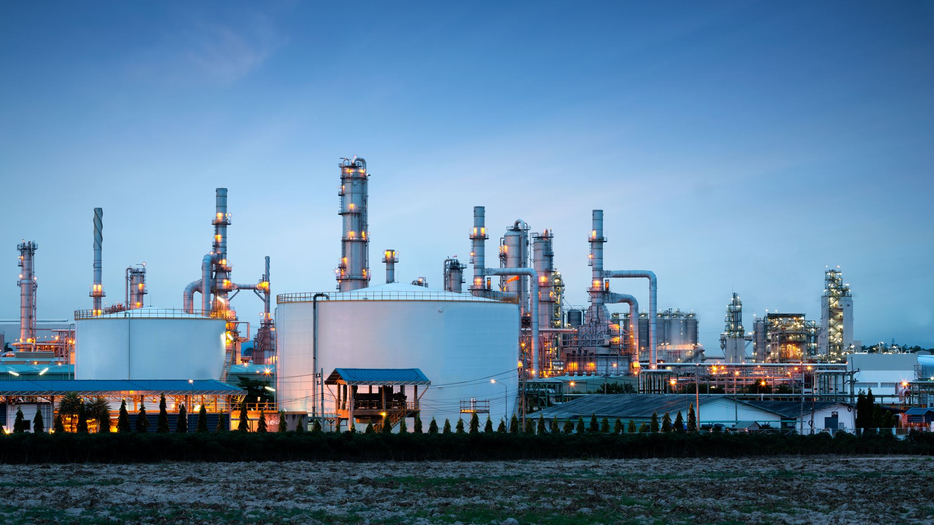
DIŞ TİCARET
GTP 4
Başlıca İhracat Ürünleri:
87.03-Binek otomobilleri ve diğerleri – 8 milyar dolar (%8),
87.08-Motorlu kara taşıtları aksam ve parçaları – 7,9 milyar dolar (%7,9),
85.44-İzole edilmiş teller, kablolar – 4 milyar dolar (%4),
85.37-Elektrik panoları – 3,8 milyar dolar (%3,8),
27.10-Petrol yağları (Motorin, fuel-oil vb.) – 2,7 milyar dolar (%2,7).
Başlıca İthalat Ürünleri:
87.08-Motorlu kara taşıtları aksam ve parçaları – 6 milyar dolar (%4,4),
30.04-Perakende ilaçlar – 5,1 milyar dolar (%3,7),
27.09-Ham petrol – 5 milyar dolar (%3,6),
87.03-Binek otomobilleri ve diğerleri – 4,8 milyar dolar (%3,5),
27.10-Petrol yağları (Motorin, fuel-oil vb.) – 2,9 milyar dolar (%2,1).
Kaynak: ITC-Trade Map.

Slide 7
İKİLİ TİCARET
Genel Durum
Kaynak: ITC-Trade Map.

Slide 8

İKİLİ TİCARET
Romanya’nın Dış Ticaretimizdeki Yeri-2025
Toplam ihracatımızda %3,1 oranla 9. sırada.
Avrupa Birliği ülkeleri arasında 5. sırada.
Toplam ithalatımızda %1,3 oranla 18. sırada.
Avrupa Birliği ülkeleri arasında 7. sırada.
Ticaret hedefi 20 milyar dolar.

Slide 9
İKİLİ TİCARET
Romanya’ya İhracatımız-2025
Sıra | Fasıl | Milyon $
1 | 87-Kara Taşıtları | 1.299
2 | 27-Mineral Yakıtlar, Mineral Yağlar | 937
3 | 72-Demir ve Çelik | 920
4 | 84-Makinalar, Mekanik Cihazlar | 757
5 | 73-Demir veya Çelikten Eşya | 681
6 | 39-Plastikler ve Mamulleri | 517
7 | 85-Elektrikli Makina ve Cihazlar | 373
8 | 93-Silahlar | 219
9 | 94-Mobilyalar | 216
10 | 7-Sebze ve Baklagiller | 188
DİĞERLERİ |  | 2.441
TOPLAM |  | 8.549
Kaynak: TÜİK.

Slide 10
İKİLİ TİCARET
Romanya’dan İthalatımız-2025
Sıra | Fasıl | Milyon $
1 | 87-Kara Taşıtları | 1.401
2 | 84-Makinalar, Mekanik Cihazlar | 675
3 | 85-Elektrikli Makina ve Cihazlar | 515
4 | 12-Yağlı Tohumlar | 427
5 | 72-Demir ve Çelik | 407
6 | 90-Optik, Sağlık Sektörü Makina ve Aletleri | 153
7 | 27-Mineral Yakıtlar, Mineral Yağlar | 151
8 | 73-Demir veya Çelikten Eşya | 149
9 | 40-Kauçuk ve Kauçuktan Eşya | 143
10 | 10-Hububat | 118
DİĞERLERİ |  | 678
TOPLAM |  | 4.818
Kaynak: TÜİK.

Slide 11











YATIRIMLAR
Romanya’daki Türk Yatırımları
Romanya’da birçok önemli Türk yatırımı mevcut.
Romanya Ulusal Ticaret Sicili Ofisi kayıtlarına göre Romanya’da 20 bine yakın Türk sermayeli firma var.
Ülkemiz, yabancı şirket sayısı bakımından İtalya ve Almanya’dan sonra üçüncü sırada.

Slide 12
MÜTEAHHİTLİK HİZMETLERİ
Romanya’da Üstlenilen Projeler
Türk müteahhitlik firmaları, Romanya’da kümülatif değeri 15 milyar doların üstünde olan birçok proje üstlenmişlerdir.
Romanya, ülkemiz müteahhitlerinin Avrupa’da değer bakımından en fazla iş üstlendiği ülkeler arasında 1. sırada yer almaktadır.

Slide 13
FAYDALI KAYNAKLAR
İnternet Siteleri
Müşavire Danışın Sistemi - https://musaviredanisin.ticaret.gov.tr/
Kolay İhracat Platformu – https://kolayihracat.gov.tr
Ticaret Bakanlığı Web Sayfası – https://ticaret.gov.tr/yurtdisi-teskilati/avrupa/romanya/genel-bilgiler
Access 2 Markets – https://trade.ec.europa.eu/access-to-markets/en/home
Romanya Maliye Bakanlığı Şirket Mali Bilgileri - https://mfinante.gov.ro/apps/agenticod.html?pagina=domenii
Romanya Ulusal Ticaret Sicili Ofisi - https://www.onrc.ro/
Romanya Ulusal İstatistik Enstitüsü - https://insse.ro/
Romanya Kamu Alımları Elektronik Sistemi (SEAP) - https://www.e-licitatie.ro/

Slide 14
Teşekkürler.
İletişim Bilgileri:
E-posta: akdogann@ticaret.gov.tr
Telefon: 0 312 204 99 12

